Slide 1
GEOM. 3: LES POLYGONES

Slide 2
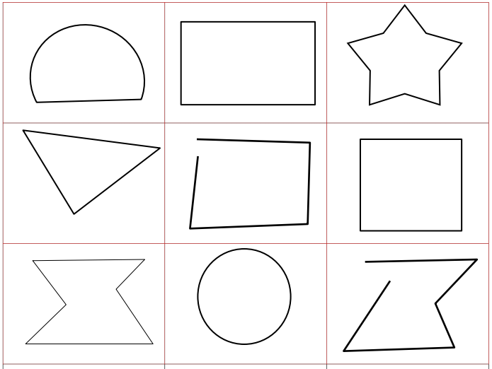
Trions ces figures: est-ce que ce sont des polygones ?
1
2
3
4
6
5
7
8
9

Slide 3

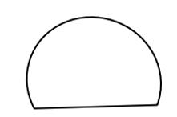
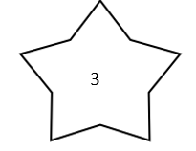
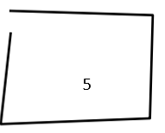
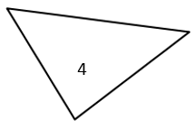
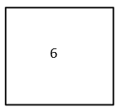
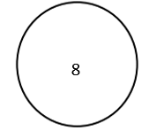
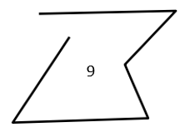
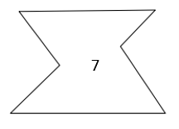
C’EST UN POLYGONE | CE N’EST PAS UN POLYGONE

Slide 4
C’EST UN POLYGONE
C’est quoi un polygone ?
Une figure géométrique qui est fermée
Une figure géométrique tracée à la règle
Elle a des côtés
et des sommets

Slide 5
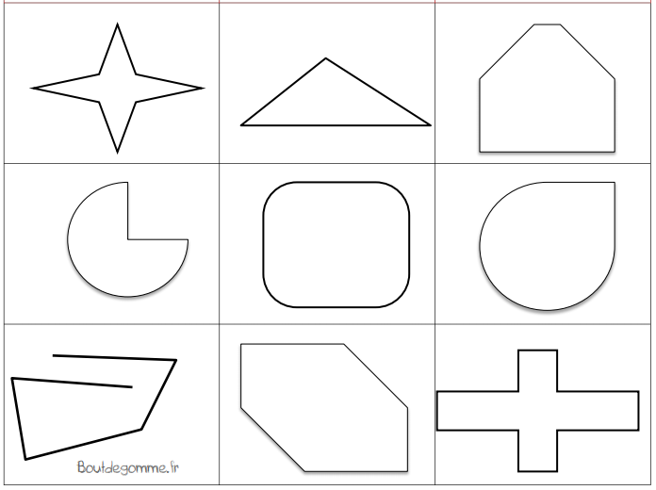
Trions ces figures: est-ce que ce sont des polygones ?
10
11
12
13
15
14
16
17
18

Slide 6
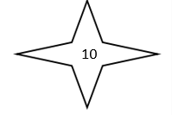
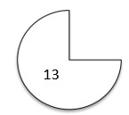
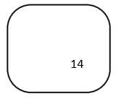
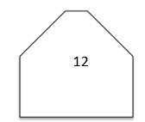
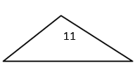
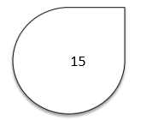
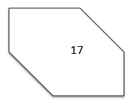
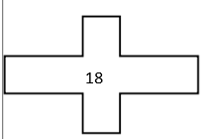
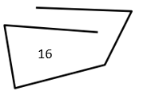
C’EST UN POLYGONE | CE N’EST PAS UN POLYGONE

Slide 7
C’EST UN POLYGONE
C’est quoi un polygone ?
Une figure géométrique qui est fermée
Une figure géométrique tracée à la règle
Elle a des côtés
et des sommets

Slide 8
Séance 1
Classe ces figures: sont-ce des polygones ?
C
E
B
D
A
G
H
F
J
M
I
K
L

Slide 9
Séance 1
Classe ces figures: sont-ce des polygones ?
POLYGONES | NON POLYGONES
E
A
B
C
D
G
H
I
F
J
M
K
L

Slide 10
Classe ces polygones en fonction de leurs sommets et de leurs côtés
Nomme-les.
Séance 1
C
B
D
A
H
I
F
G
J
L
M
K

Slide 11
Classe ces polygones en fonction de leurs sommets et de leurs côtés
Séance 1
3 cotés 3 sommets | 4 côtés 4 sommets | 5 côtés 5 sommets | 6 côtés 6 sommets | 10 côtés 10 sommets | 12 côtés 12 sommets
A
G
K
F
H
B
I
L
C
J
M
D
TRIANGLES
QUADRILATERES
PENTAGONES
HEXAGONES
DECAGONES
DODECAGONES

Slide 12
Séance 2
Classe ces figures: sont-ce des polygones ?
I
E
C
D
A
G
H
F
J
M
B
K
L

Slide 13
Classe ces polygones en fonction de leurs sommets et de leurs côtés et nomme-les
Séance 2
D
E
B
C
A
H
F
I
G
J
L
M
K

Slide 14
LE RECTANGLE
www.ardoise-craie.fr

Slide 15
Est-ce que ce sont des polygones ?
Comment s’appellent ces polygones ?
Séance 3
Dans la famille des quadrilatères, quel nom peux-tu donner à ces polygones ?
Pourquoi ?
Ils ont 4 angles droits.
Ils ont 2 côtés égaux deux à deux.
www.ardoise-craie.fr

Slide 16
Est-ce que ce sont des polygones ?
Comment s’appellent ces polygones ?
Dans la famille des quadrilatères, quel nom peux-tu donner à ces polygones ?
Pourquoi ?
Ils ont 4 angles droits.
Ils ont 2 côtés égaux deux à deux.
www.ardoise-craie.fr

Slide 17
Est-ce que ce sont des polygones ?
Comment s’appellent ces polygones ?
Dans la famille des quadrilatères, quel nom peux-tu donner à ces polygones ?
Pourquoi ?
Ils ont 4 angles droits.
Ils ont 2 côtés égaux deux à deux.
www.ardoise-craie.fr

Slide 18

DONC, UN RECTANGLE, C’EST QUOI ?
UN POLYGONE
UN QUADRILATERE
CE N’EST PAS N’IMPORTE QUEL QUADRILATERE !
4 ANGLES DROITS
4 COTES EGAUX DEUX A DEUX
www.ardoise-craie.fr

Slide 19
Quels polygones sont des rectangles ? Observe bien le codage
A
B
D
C
E
www.ardoise-craie.fr

Slide 20
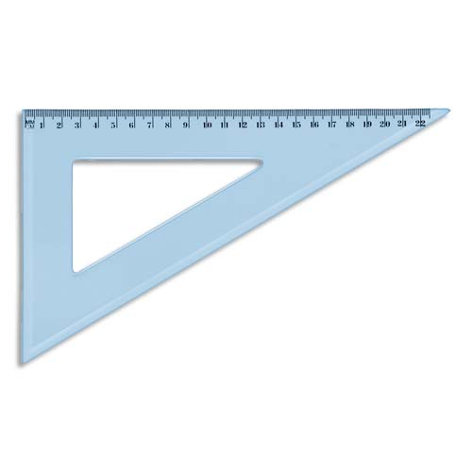
COMMENT CONSTRUIRE UN RECTANGLE ?
Trace un rectangle ABCD tel que AB = 5 cm et BC = 2 cm.
Il faut tracer un angle droit
A
5 cm
B
2 cm
C
Il faut tracer un angle droit
www.ardoise-craie.fr

Slide 21
COMMENT CONSTRUIRE UN RECTANGLE ?
Trace un rectangle ABCD tel que AB = 5 cm et BC = 2 cm.
Il faut tracer un angle droit
A
5 cm
B
2 cm
D
C
Il faut tracer un angle droit
5 cm
Il faut tracer un angle droit
www.ardoise-craie.fr

Slide 22
COMMENT CONSTRUIRE UN RECTANGLE ?
Trace un rectangle ABCD tel que AB = 5 cm et BC = 2 cm.
Il faut tracer un angle droit
A
5 cm
B
2 cm
2 cm
D
C
5 cm
Il faut tracer un angle droit
Il faut tracer un angle droit
www.ardoise-craie.fr

Slide 23
COMMENT CONSTRUIRE UN RECTANGLE ?
Trace un rectangle ABCD tel que AB = 5 cm et BC = 2 cm.
A
5 cm
B
D
C
www.ardoise-craie.fr

Slide 24
COMMENT CONSTRUIRE UN RECTANGLE ?
Trace un rectangle IJKL tel que IJ = 7 cm et JK = 3 cm.
Il faut tracer un angle droit
I
7 cm
J
3 cm
K
Il faut tracer un angle droit
www.ardoise-craie.fr

Slide 25
COMMENT CONSTRUIRE UN RECTANGLE ?
Trace un rectangle IJKL tel que IJ = 7 cm et JK = 3 cm.
Il faut tracer un angle droit
I
7 cm
J
3 cm
K
L
7 cm
Il faut tracer un angle droit
Il faut tracer un angle droit
www.ardoise-craie.fr

Slide 26
COMMENT CONSTRUIRE UN RECTANGLE ?
Trace un rectangle IJKL tel que IJ = 7 cm et JK = 3 cm.
Il faut tracer un angle droit
I
7 cm
J
3 cm
3 cm
K
L
7 cm
Il faut tracer un angle droit
Il faut tracer un angle droit
www.ardoise-craie.fr

Slide 27
COMMENT CONSTRUIRE UN RECTANGLE ?
Trace un rectangle IJKL tel que IJ = 7 cm et JK = 3 cm.
I
J
K
L
www.ardoise-craie.fr

Slide 28
COMMENT CONSTRUIRE UN RECTANGLE ?
Trace un rectangle MNOP tel que MN = 6 cm et NO = 4 cm.
Il faut tracer un angle droit
M
6 cm
N
4 cm
O
Il faut tracer un angle droit
www.ardoise-craie.fr

Slide 29
COMMENT CONSTRUIRE UN RECTANGLE ?
Trace un rectangle MNOP tel que MN = 6 cm et NO = 4 cm.
Il faut tracer un angle droit
M
6 cm
N
4 cm
O
P
6 cm
Il faut tracer un angle droit
Il faut tracer un angle droit
www.ardoise-craie.fr

Slide 30
COMMENT CONSTRUIRE UN RECTANGLE ?
Trace un rectangle MNOP tel que MN = 6 cm et NO = 4 cm.
Il faut tracer un angle droit
M
6 cm
N
4 cm
4 cm
O
P
6 cm
Il faut tracer un angle droit
Il faut tracer un angle droit
www.ardoise-craie.fr

Slide 31
COMMENT CONSTRUIRE UN RECTANGLE ?
Trace un rectangle MNOP tel que MN = 6 cm et NO = 4 cm.
M
N
O
P
www.ardoise-craie.fr

Slide 32
Est-ce que ce sont des polygones ?
Comment s’appellent ces polygones ?
Séance 4
Dans la famille des quadrilatères, quel nom peux-tu donner à ces polygones ?
Pourquoi ?
Ils ont 4 angles droits.
Ils ont 2 côtés égaux deux à deux.
www.ardoise-craie.fr

Slide 33
Est-ce que ce sont des polygones ?
Comment s’appellent ces polygones ?
Dans la famille des quadrilatères, quel nom peux-tu donner à ces polygones ?
Pourquoi ?
Ils ont 4 angles droits.
Ils ont 2 côtés égaux deux à deux.
www.ardoise-craie.fr

Slide 34
DONC, UN RECTANGLE, C’EST QUOI ?
UN POLYGONE
UN QUADRILATERE
CE N’EST PAS N’IMPORTE QUEL QUADRILATERE !
4 ANGLES DROITS
4 COTES EGAUX DEUX A DEUX
www.ardoise-craie.fr

Slide 35
COMMENT CONSTRUIRE UN RECTANGLE ?
Trace un rectangle ABCD tel que AB = 6 cm et BC = 2 cm.
Il faut tracer un angle droit
A
6 cm
B
2 cm
C
Il faut tracer un angle droit
www.ardoise-craie.fr

Slide 36
COMMENT CONSTRUIRE UN RECTANGLE ?
Trace un rectangle ABCD tel que AB = 6 cm et BC = 2 cm.
Il faut tracer un angle droit
A
6 cm
B
2 cm
D
C
6 cm
Il faut tracer un angle droit
Il faut tracer un angle droit
www.ardoise-craie.fr

Slide 37
COMMENT CONSTRUIRE UN RECTANGLE ?
Trace un rectangle ABCD tel que AB = 6 cm et BC = 2 cm.
Il faut tracer un angle droit
A
6 cm
B
2 cm
2 cm
D
C
6 cm
Il faut tracer un angle droit
Il faut tracer un angle droit
www.ardoise-craie.fr

Slide 38
COMMENT CONSTRUIRE UN RECTANGLE ?
Trace un rectangle ABCD tel que AB = 6 cm et BC = 2 cm.
A
B
D
C
www.ardoise-craie.fr

Slide 39
COMMENT CONSTRUIRE UN RECTANGLE ?
Trace un rectangle EFGH tel que EF = 7 cm et FG = 5 cm
Il faut tracer un angle droit
E
7 cm
F
5 cm
G
Il faut tracer un angle droit
www.ardoise-craie.fr

Slide 40
COMMENT CONSTRUIRE UN RECTANGLE ?
Trace un rectangle EFGH tel que EF = 7 cm et FG = 5 cm
Il faut tracer un angle droit
E
7 cm
F
5 cm
H
G
7 cm
Il faut tracer un angle droit
Il faut tracer un angle droit
www.ardoise-craie.fr

Slide 41
COMMENT CONSTRUIRE UN RECTANGLE ?
Trace un rectangle EFGH tel que EF = 7 cm et FG = 5 cm
Il faut tracer un angle droit
E
7 cm
F
5 cm
5 cm
H
G
7 cm
Il faut tracer un angle droit
Il faut tracer un angle droit
www.ardoise-craie.fr

Slide 42
COMMENT CONSTRUIRE UN RECTANGLE ?
Trace un rectangle EFGH tel que EF = 7 cm et FG = 5 cm
E
F
H
G
www.ardoise-craie.fr

Slide 43
COMMENT CONSTRUIRE UN RECTANGLE ?
Trace un rectangle RSTU tel que RS = 10 cm et ST = 3 cm
Il faut tracer un angle droit
R
10 cm
S
3 cm
T
Il faut tracer un angle droit
www.ardoise-craie.fr

Slide 44
COMMENT CONSTRUIRE UN RECTANGLE ?
Trace un rectangle RSTU tel que RS = 10 cm et ST = 3 cm
Il faut tracer un angle droit
R
10 cm
S
3 cm
U
T
10 cm
Il faut tracer un angle droit
Il faut tracer un angle droit
www.ardoise-craie.fr

Slide 45
COMMENT CONSTRUIRE UN RECTANGLE ?
Trace un rectangle RSTU tel que RS = 10 cm et ST = 3 cm
Il faut tracer un angle droit
R
10 cm
S
3 cm
3 cm
U
T
10 cm
Il faut tracer un angle droit
Il faut tracer un angle droit
www.ardoise-craie.fr

Slide 46
COMMENT CONSTRUIRE UN RECTANGLE ?
Trace un rectangle RSTU tel que RS = 10 cm et ST = 3 cm
R
S
U
T
www.ardoise-craie.fr

Slide 47
LE CARRE
www.ardoise-craie.fr

Slide 48
Est-ce que ce sont des polygones ?
Comment s’appellent ces polygones ?
Séance 6
Dans la famille des quadrilatères, quel nom peux-tu donner à ces polygones ?
Pourquoi ?
Ils ont 4 angles droits.
Ils ont 4 côtés égaux.
www.ardoise-craie.fr

Slide 49
Est-ce que ce sont des polygones ?
Comment s’appellent ces polygones ?
Dans la famille des quadrilatères, quel nom peux-tu donner à ces polygones ?
Pourquoi ?
Ils ont 4 angles droits.
Ils ont 4 côtés égaux.
www.ardoise-craie.fr

Slide 50
DONC, UN CARRE, C’EST QUOI ?
UN POLYGONE
UN QUADRILATERE
CE N’EST PAS N’IMPORTE QUEL QUADRILATERE !
4 ANGLES DROITS
4 COTES EGAUX
www.ardoise-craie.fr

Slide 51
COMMENT CONSTRUIRE UN CARRE ?
Trace un carré ABCD de 5 cm de côté
Il faut tracer un angle droit
A
5 cm
B
5 cm
C
Il faut tracer un angle droit
www.ardoise-craie.fr

Slide 52
COMMENT CONSTRUIRE UN CARRE ?
Trace un carré ABCD de 5 cm de côté
Il faut tracer un angle droit
A
5 cm
B
5 cm
Il faut tracer un angle droit
D
C
Il faut tracer un angle droit
5 cm
www.ardoise-craie.fr

Slide 53
COMMENT CONSTRUIRE UN CARRE ?
Trace un carré ABCD de 5 cm de côté
Il faut tracer un angle droit
A
5 cm
B
5 cm
5 cm
Il faut tracer un angle droit
D
C
Il faut tracer un angle droit
5 cm
www.ardoise-craie.fr

Slide 54
COMMENT CONSTRUIRE UN CARRE ?
Trace un carré ABCD de 5 cm de côté
A
5 cm
B
5 cm
5 cm
D
C
5 cm
www.ardoise-craie.fr

Slide 55
COMMENT CONSTRUIRE UN CARRE ?
Trace un carré GRIS de 4 cm de côté
Il faut tracer un angle droit
G
4 cm
R
4 cm
I
Il faut tracer un angle droit
www.ardoise-craie.fr

Slide 56
COMMENT CONSTRUIRE UN CARRE ?
Trace un carré GRIS de 4 cm de côté
Il faut tracer un angle droit
G
4 cm
R
4 cm
Il faut tracer un angle droit
S
I
Il faut tracer un angle droit
4 cm
www.ardoise-craie.fr

Slide 57
COMMENT CONSTRUIRE UN CARRE ?
Trace un carré GRIS de 4 cm de côté
Il faut tracer un angle droit
G
4 cm
R
4 cm
4 cm
Il faut tracer un angle droit
S
I
Il faut tracer un angle droit
4 cm
www.ardoise-craie.fr

Slide 58
COMMENT CONSTRUIRE UN CARRE ?
Trace un carré GRIS de 4 cm de côté
G
4 cm
R
4 cm
4 cm
S
I
4 cm
www.ardoise-craie.fr

Slide 59
COMMENT CONSTRUIRE UN CARRE ?
Trace un carré STUV de 7 cm de côté
Il faut tracer un angle droit
S
7 cm
T
7 cm
U
Il faut tracer un angle droit
www.ardoise-craie.fr

Slide 60
COMMENT CONSTRUIRE UN CARRE ?
Trace un carré STUV de 7 cm de côté
Il faut tracer un angle droit
S
7 cm
T
7 cm
Il faut tracer un angle droit
V
U
Il faut tracer un angle droit
7 cm
www.ardoise-craie.fr

Slide 61
COMMENT CONSTRUIRE UN CARRE ?
Trace un carré STUV de 7 cm de côté
Il faut tracer un angle droit
S
7 cm
T
7 cm
7 cm
Il faut tracer un angle droit
V
U
Il faut tracer un angle droit
7 cm
www.ardoise-craie.fr

Slide 62
COMMENT CONSTRUIRE UN CARRE ?
Trace un carré STUV de 7 cm de côté
S
7 cm
T
7 cm
7 cm
V
U
7 cm
www.ardoise-craie.fr

Slide 63
LES TRIANGLES

Slide 64
Est-ce que ce sont des polygones ?
Comment s’appellent ces polygones ?
Quel nom peux-tu donner à ces polygones ?
Pourquoi ?
Ce sont des triangles.
Ils ont 3 angles (tri = trois en latin)
Ils ont 3 côtés.
Ils ont sommets.

Slide 65

Triangles à trier en fonction de critères communs. Lesquels mettre ensemble ?
AA
A
C
B
D
G
E
H
F

Slide 66
TRIANGLE RECTANGLE
Pourquoi ? | Pourquoi ? | Pourquoi ? | Pourquoi ?
TRIANGLE ISOCELE
TRIANGLE EQUILATERAL
TRIANGLE QUELCONQUE
B et F
A et E
H et C
G et D
Ils ont 1 angle droit
Ils ont 2 côtés de même longueur
Ils ont 3 côtés de même longueur
Ils n’ont aucune particularité

Slide 67
Trie ces triangles
D
G
B
A
K
E
E
F
H
E
I
C
L
J

Slide 68
TRIANGLE RECTANGLE
ISOCELE
Pourquoi ? | Pourquoi ? |  | Pourquoi ? | Pourquoi ?
TRIANGLE RECTANGLE
TRIANGLE ISOCELE
TRIANGLE EQUILATERAL
TRIANGLE QUELCONQUE
L H G K
A C B
K L
D F E
I J
Ils ont 1 angle droit
Ils ont 2 côtés de même longueur
Ils ont 3 côtés de même longueur
Ils n’ont aucune particularité
Ils ont 1 angle droit
Et 2 côtés de même longueur

Slide 69
Trie ces triangles
B
D
A
C
E
F
E
E
H
J
G
I

Slide 70
Tracer des triangles rectangles
Trace un triangle ABC rectangle en A
C
A
B
Le triangle ABC est rectangle en A.

Slide 71
Tracer des triangles rectangles
Trace un triangle ABC rectangle en B
C
A
B
Le triangle ABC est rectangle en B.

Slide 72
Tracer des triangles rectangles
Trace un triangle ABC rectangle en C avec BC = 6 cm et CA = 4 cm
A
4 cm
B
6 cm
C
Le triangle ABC est rectangle en C.

Slide 73
TRACER DES TRIANGLES RECTANGLES:
A) Trace un triangle MON rectangle en M.
B) Trace un triangle SUD rectangle en D tel que UD = 5 cm.
C) Trace un triangle EST rectangle en T tel que ET = 7 cm et ST = 5 cm.
D) Trace un triangle RAT rectangle en R tel que RA = 7 cm et RT = 6 cm.

Slide 74
Tracer des triangles rectangles
Trace un triangle MON rectangle en M
O
M
N
Le triangle MON est rectangle en M.

Slide 75
Tracer des triangles rectangles
B) Trace un triangle SUD rectangle en D tel que UD = 5 cm.
S
D
5 cm
U
Le triangle SUD est rectangle en D.

Slide 76
Tracer des triangles rectangles
C) Trace un triangle EST rectangle en T tel que ET = 7 cm et ST = 5 cm
S
5 cm
E
7 cm
T
Le triangle EST est rectangle en T.

Slide 77
Tracer des triangles rectangles
D) Trace un triangle RAT rectangle en R tel que RA = 7 cm et RT = 6 cm
T
6 cm
A
7 cm
R
Le triangle RAT est rectangle en R.

Slide 78
Trie ces triangles
E
A
B
C
D
F
E
E
J
I
H
G

Slide 79
Trie ces triangles
B
D
A
C
E
E
E
F
G
I
J
H

Slide 80
TRACER DES TRIANGLES RECTANGLES:
A) Trace un triangle TRI rectangle en I.
B) Trace un triangle MOU rectangle en M tel que MO = 8 cm.
C) Trace un triangle HOU rectangle en U tel que HU = 6 cm et OU = 3 cm.
D) Trace un triangle LIN rectangle en L tel que LI = 8 cm et LN = 5 cm.

Slide 81

Tracer des triangles isocèles
Trace un triangle DEF isocèle en F tel que DF = EF = 6 cm et DE = 4 cm
F
6 cm
6 cm
D
4 cm
E

Slide 82
Tracer des triangles isocèles
Trace un triangle DEF isocèle en E avec DE et FE = 6 cm et DF = 8 cm
E
6 cm
6 cm
D
8 cm
F

Slide 83
TRACER DES TRIANGLES ISOCELES:
A) Trace un triangle HOP isocèle en O (HO = OP).
B) Trace un triangle CRI isocèle en C tel que CR = CI = 6 cm.
C) Trace un triangle BLA isocèle en A tel BL = 7 cm et BA = LA = 8 cm.
D) Trace un triangle FIN isocèle en F tel que IN = 5 cm et FI = FN = 7 cm.
E) Trace un triangle BON isocèle en N tel que BO = 3 cm et BN = ON = 9 cm
F) Rédige le programme de construction de ces 2 figures:
A
X
7cm
3cm
8cm
Z
Y
C
4cm
B

Slide 84
TRACER DES TRIANGLES ISOCELES:
A) Trace un triangle TRO isocèle en O (TO = OR).
B) Trace un triangle PUS isocèle en P tel que PU = PS = 8 cm.
C) Trace un triangle VIN isocèle en V tel IN = 4 cm et VI = VN = 7 cm.
D) Trace un triangle SAC isocèle en C tel que SA = 6 cm et SC = AC = 7 cm.
E) Trace un triangle JEU isocèle en J tel que EU = 8 cm et JE = JU = 10 cm
F) Rédige le programme de construction de ces 2 figures:
E
10 cm
O
C
Z
12 cm
2 cm
U
5 cm
N

Slide 85
Tracer des triangles équilatéraux
Trace un triangle équilatéral IJK avec IJ = JK = KI = 6 cm
K
6 cm
6 cm
I
6 cm
J

